Slide 1

FED 웹프로젝트 2차 발표회
발표자 우새미

Slide 2




00
제작기법
사용한 tech
VueJS로 데이터를 다뤄보는 것을 중점으로 작업을 진행
부가적인 기능은 javascript, jQuery 사용

Slide 3
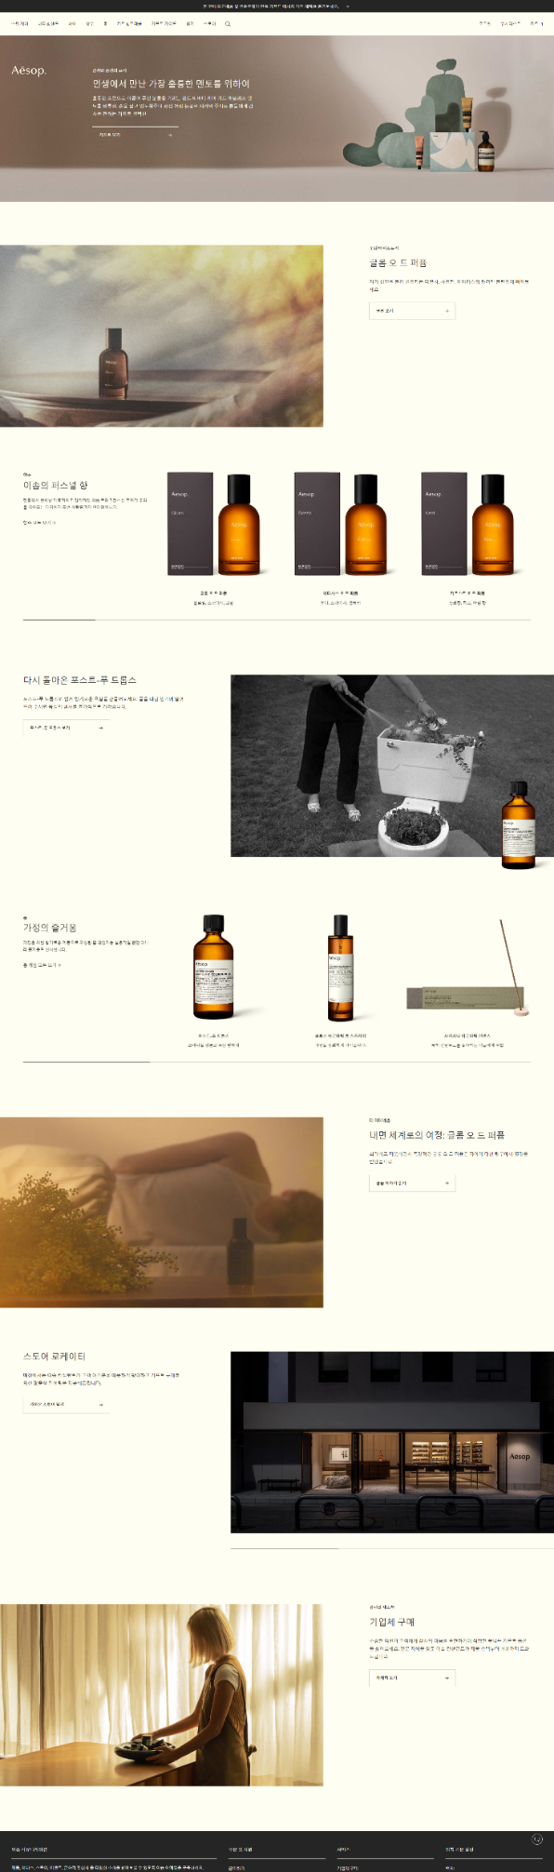
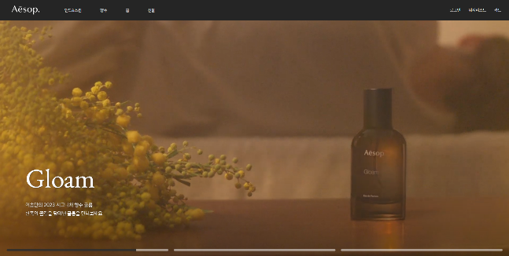
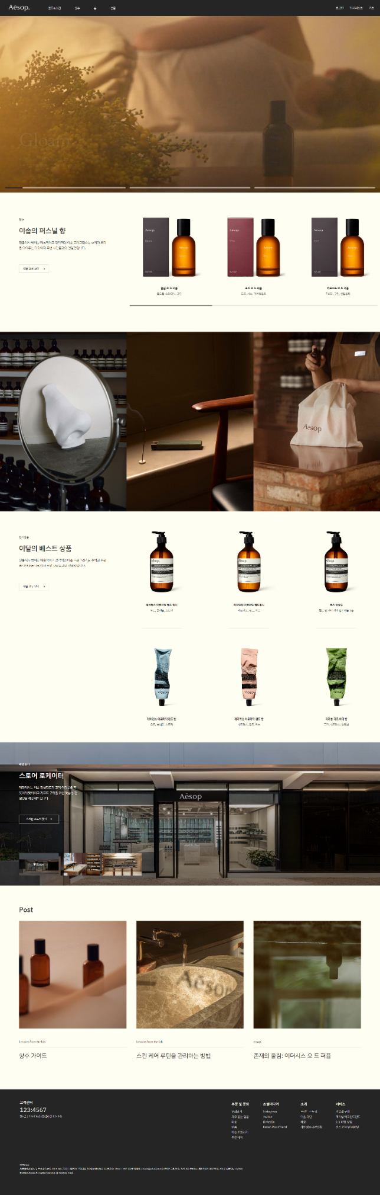
01
사이트분석 / 비교 – 메인페이지
기존 이솝 홈페이지
사이트가 전체적으로 단조롭고 영역 구분이 모호함
이미지가 좌측, 우측 번갈아 반복되는 정렬로 언뜻 정리가 되어있지 않은 느낌을 주고 산만함
>
리뉴얼 방향
반복되는 구성의 지루함을 덜어내기 위해 섹션으로 영역을 나눠 구분감 생성
많은 양의 데이터를 효과적으로 담기 위해 슬라이드 활용 多

Slide 4
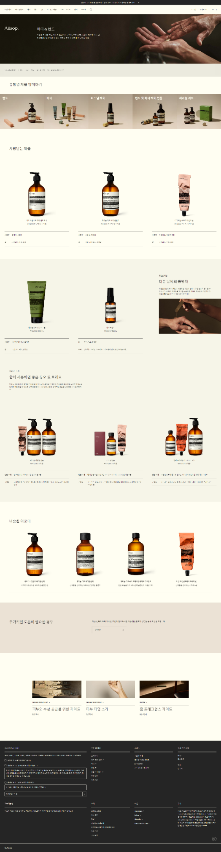
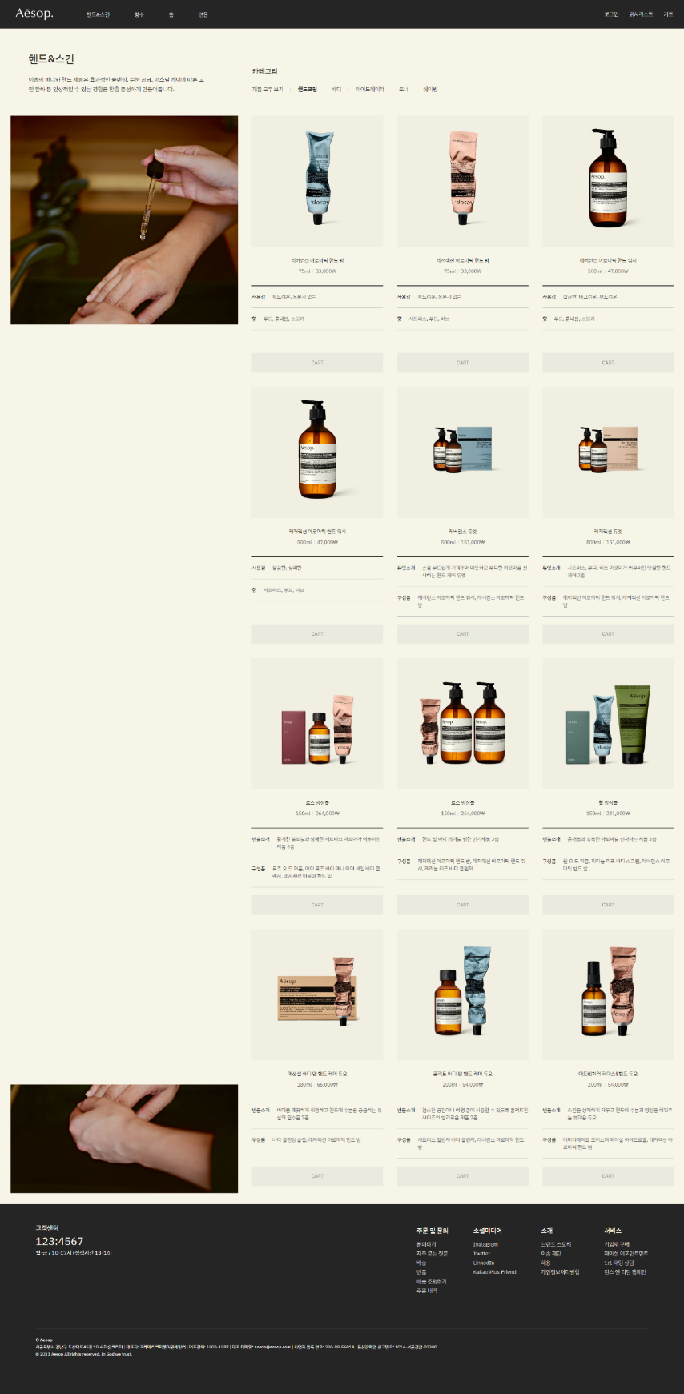

02
사이트분석 / 비교 - 서브페이지
기존 이솝 홈페이지
한눈에 들어오지 않는 레이아웃
열 마다 통일성 없는 개수의 이미지 나열과 꽉 채운 화면에 피로도가 높아짐
누끼이미지로 여백이 제각각 생겨 디자인 완성도가 떨어져 보임
>
리뉴얼 방향
원하는 정보를 쉽게 찾을 수 있도록 서브페이지 구성
한눈에 보기 쉽고 통일감 있도록 한쪽 방향으로 제품 이미지들 나열
형태의 유사성을 만들어서 정리된 레이아웃
(누끼이미지에 이미지 박스 추가)

Slide 5
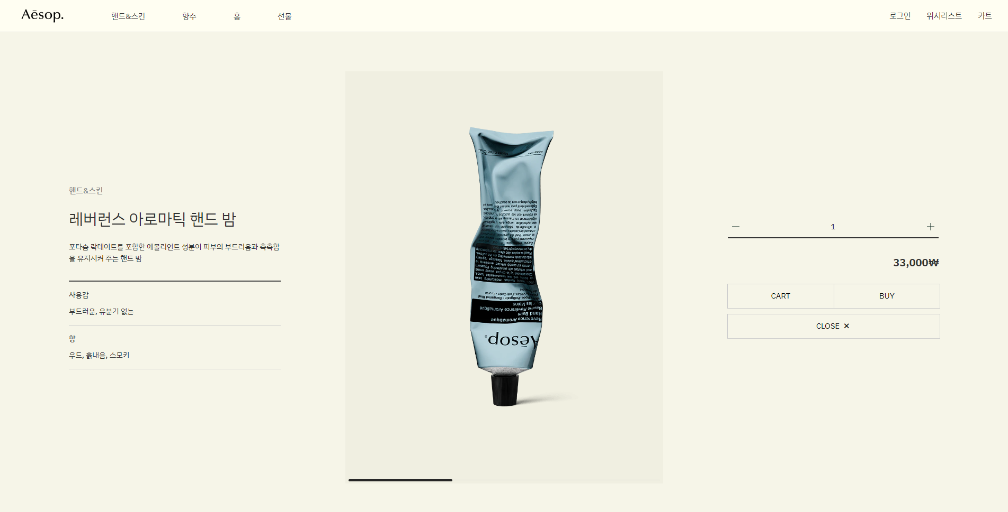
03
사이트분석 / 비교 - 상세페이지
VUEX를 적극 활용해 서브페이지와 상세페이지 연동
지정된 데이터를 불러오는 방식으로 데이터를 효율적으로 다루는 상세페이지 구성

Slide 6
04
추후예정
_
추후예정
로그인 페이지 제작
위시리스트(장바구니) 기능 구현
미디어 쿼리 진행

Slide 7
감사합니다!

